Slide 1
الإبدال دراسة حالات و الحلول العلاجية المقترحة

Slide 2
خطة البحث
مقدمة
تعريف الابدال (لغة / اصطلاحا / مرضاً)
حروف الابدال وأنواعه
عوامل الابدال الصوتي وشروطه
حالات مرضية والحلول المقترحة
خاتمة
من اعداد الطالبات اشراف الاستاذة
بورزام اكرام د. مصباح
محمادي عفاف
صوفيا بورقعة
السنة الجامعية 2024/2025

Slide 3
طرح الاشكالية
كنت في قسم السنة الثانية ابتدائي؛ حصة فهم المكتوب طلبت من التلاميذ قراءة النص من الكتاب المدرسي، فعندما بدأ احد التلاميذ بالقراءة اول شيء لفت انتباهي هناك ابدال في الحروف عند القراءة خاصة اذا كانت متقاربة في المخرج واقوم بتصحيحها له.. ثم يعيد الكرة مرة اخرى.. واعيد تصحيحها مرة ثانية حتى انهى قراءة الفقرة مع وجود بعض اضافة الكلمات و حذف اخرى.. و هذا الامر لم اجده عند تلميذ واحد فقط بل وجدته عند 3تلاميذ.. هذا الامر شغل تفكيري فتوجهت الى اخصائي في هذا المجال وأردت معرفة ما هذه الحالة هل مرض نطقي او كلامي؟ وكيف يتم التعرف عليها؟ وفيما تكمل طرق علاجها؟

Slide 4
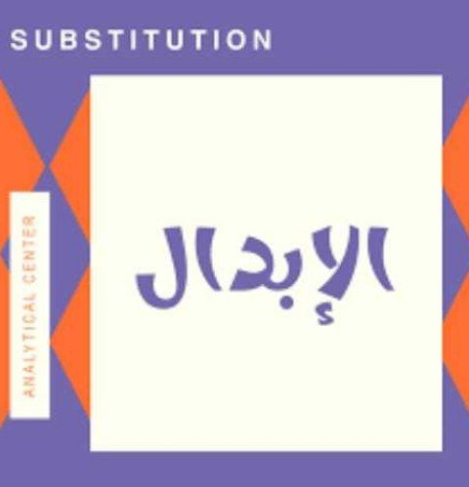
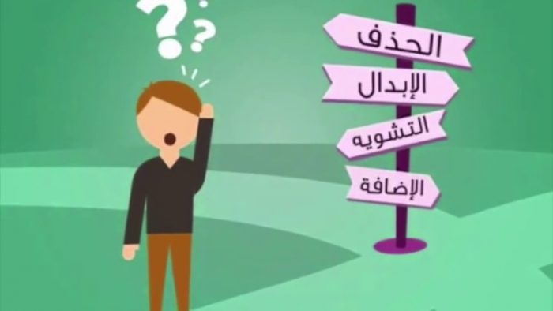
أولا تعريف الابدال
الابدال Substitution:
لغة: هو ان يجعل حرف موضع حرف اخر لدفع الثقل، البدل( البديل) بدل الشيء غيره. ومنه الابدال هو التغيير.
اصطلاحا: هو تعويض صوت بصوت اخر تاركه في المخرج او في الصفات ويقترب منهما.
الابدال مرضا: اضطراب نطق الإبدال هو نوع من اضطرابات النطق حيث يُستبدل صوت معين بآخر في الكلام. قد يحدث ذلك بسبب صعوبات في إنتاج الأصوات أو بسبب عوامل نفسية أو بيئية. يمكن أن يؤثر على وضوح الكلام وفهمه، وغالبًا ما يحتاج الأطفال الذين يعانون من هذا الاضطراب إلى تدخل من أخصائيين النطق واللغة لتحسين مهاراتهم.

Slide 5
أنواع الابدال
الابدال الصرفي: هو جعل حرف مكان اخر في الكلمة الواحدة مثل خاف اصلها خوف
الابدال اللغوي: هو انتزاع كلمة من كلمة أخرى بتغير حرف من حروفها. مثل قضم / خضم
الابدال الصوتي هو وضع مقطع صوتي مكان اخر في الكلمة مما يؤدي الى تغير دلالتها مثل ثاعة اصلها ساعة

Slide 6
حروف الابدال
مكلمة=مقلمة
جمعها السيوطي
طويت دائما
ثم ابن مالك
اصطدته يوما
صيارة=سيارة
مثباح=مصباح
ألم=علم
تاولة=طاولة
محدة=مخدة
ذمذم=زمزم
ساروح=صاروخ
ثوفي=شوفي

Slide 7
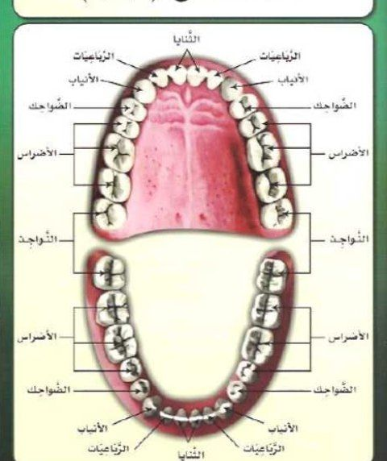

Slide 8
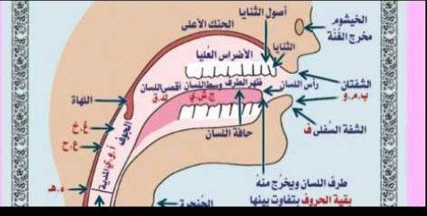

Slide 9
ثالثا عوامل الابدال الصوتي
3. عوامل بيئية: مثل تعرض الطفل لأجواء غير مشجعة أو ضغط اجتماعي.
1. عوامل فسيولوجية: مثل مشاكل في الجهاز الصوتي (الحبال الصوتية، الفم، اللسان) أو ضعف العضلات.
2. عوامل نفسية: التوتر أو القلق يمكن أن يؤثر على القدرة على النطق.
5. عوامل وراثية: بعض الاضطرابات قد تكون مرتبطة بتاريخ عائلي.
4. عوامل تعليمية: نقص التعليم أو الوعي بأساليب النطق الصحيحة.

Slide 10
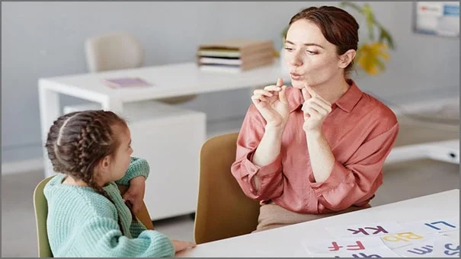
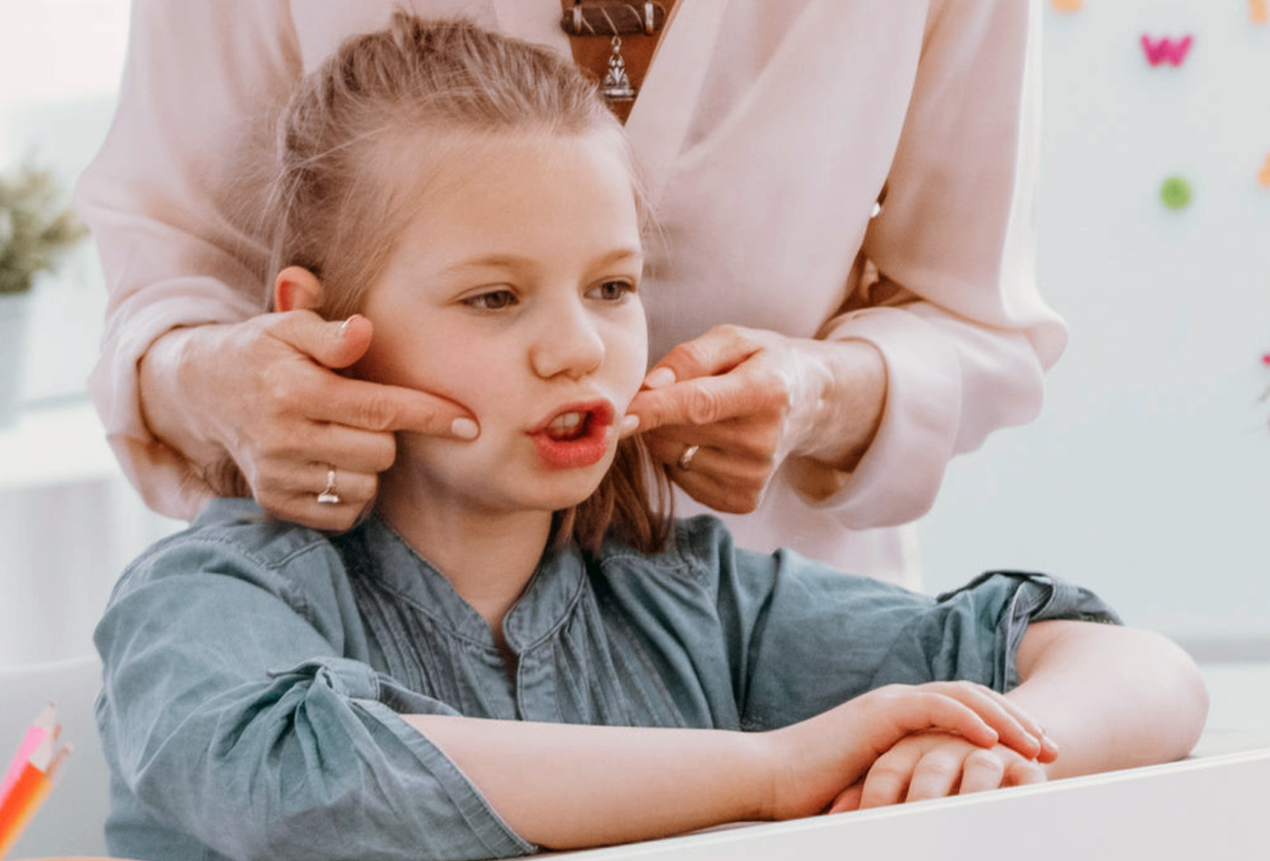
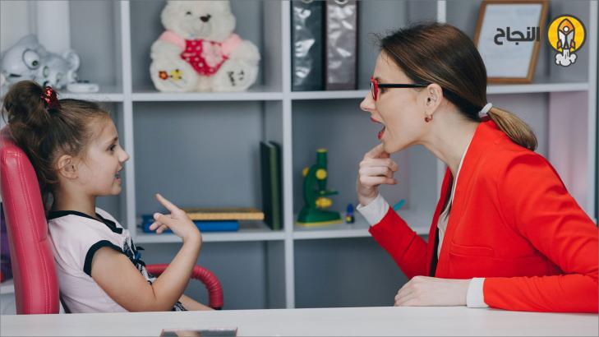
دراسة حالات وطرق علاجها

Slide 11
دراسة حالة
تلميذ السنة الثانية ابتدائي يبلغ من العمر 7سنوات يعاني من حالة مرضية او ما يسمى ب اضطراب في النطق او في الكلام، عند قراءته للنصوص يقوم بإبدال حروف... او حتى يخلط بين الحروف مثال حرف السين(س) يقول ثين و عندما تطلبين منه كتابته يكتب الثاء.. هذا لفت انتباهي.. فطلبت من الاخصائية النفسية معرفة ماهي الاسباب التي جعلته يبدل الحروف حتى في رسمها.. ول هذا مرض او اضطراب فكان تشخصي الحالة التالي..
اولا معرفة الاسباب..
السبب الاول من الناحية الجسمية (اسنان) لديه انياب اكبر في قواطعه لانه في مرحلة تغييرها هذا ما أدى الى عدم نطق الحروف بطريقة صحيحة وسليمة كما انه يعاني من خيط زائد في لسانه ولم يتم ملاحظته من طرف امه..
اما السبب النفسي.. يعاني من الخوف بسبب فقدان والده وكان صغير فقط يتذكر لقطات من وفاته..(هذا ما قاله لي عند الجلسة) وانه يعاني من الحرمان العاطفي..(قال لي انه يحتاج الى والده عندما يلعب او عندما يدرس ولا يجده..) بالإضافة الى ان والدته عاملة في القطاع الامن.. يعني غير متفرغة الى تعليم ابنها.. او ملاحظة هل هو يعاني من اضطراب نطقي او لا..ووجود بعض المشاكل في البيت مع اخوته (الصراخ اللامتناهي.. وتعرضه للضرب من طرف والدته..)
علاج اضطراب النطق عند الأطفال يتطلب نهجًا متكاملًا من الخطوات

Slide 12
علاج الابدال
1. تقييم مختص: من المهم أن يقوم مختص في علوم اللغة والنطق بتقييم حالة الطفل لتحديد مدى الاضطراب واحتياجاته.
2. العلاج اللغوي: يشمل جلسات مع أخصائي علاج النطق، حيث يتم العمل على تحسين مهارات النطق والتواصل من خلال تمارين مخصصة.
3. تدريب الأسرة: إشراك الأهل في العملية العلاجية مهم جداً. يمكن للأهل ممارسة التمارين مع الطفل في المنزل.
4. أنشطة تفاعلية: استخدام الألعاب والأنشطة التفاعلية لتحفيز الطفل على ممارسة النطق بطريقة ممتعة.
5. الصبر والدعم: توفير بيئة داعمة وصبورة، حيث يشعر الطفل بالأمان عند التعبير عن نفسه.
6. المراقبة والتقييم المستمر: متابعة تقدم الطفل وتعديل الخطط العلاجية حسب الحاجة.

Slide 13
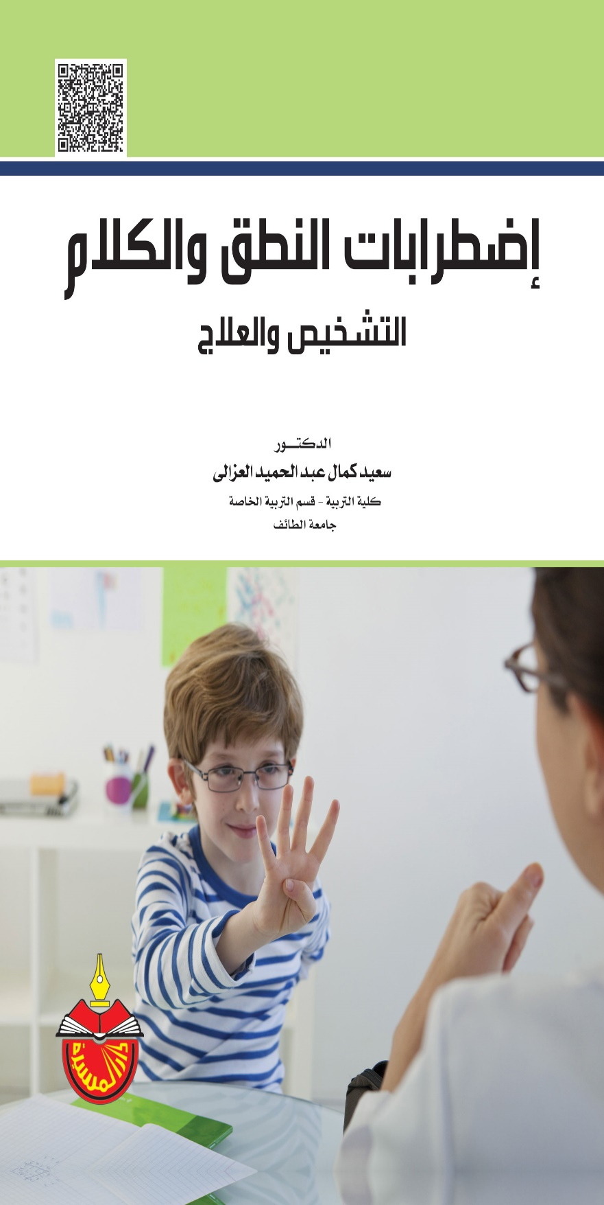
المصادر والمراجع

